Slide 1
Interactive Raymarching Cloud

Slide 2
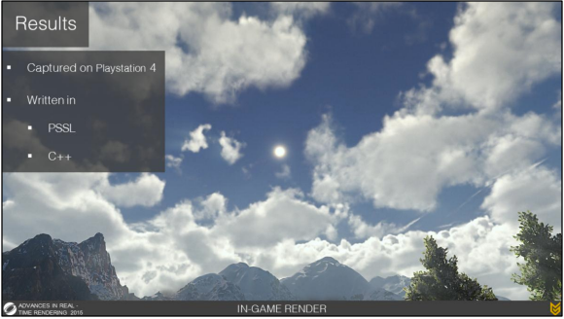
상호작용 가능한 구름
Raymarching을 통해 그려낸 고품질 구름이
바람이나 폭발에 영향을 받게 만들어 보는 것이 목표입니다.

Slide 3
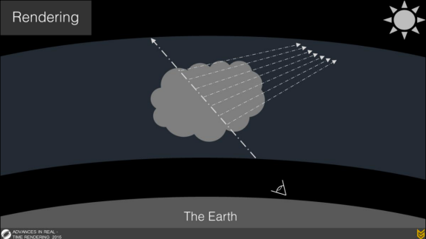
Volumetric Raymarching
카메라에서 시작해 전진해 나아가며 볼륨 밀도를 누적하는 기법입니다.
한 픽셀을 그리는데 많은 스텝에 걸쳐 값을 누적해야 하고, 라이팅을 위해 각 스텝 광원또한 계산해야 하기 때문에 자원을 많이 소모합니다.

Slide 4
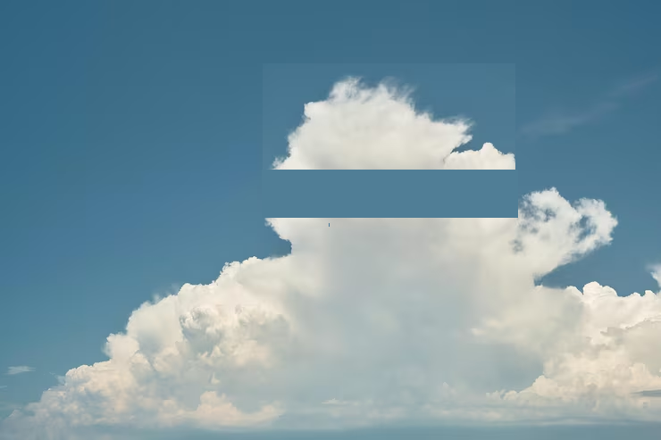
상호작용
속도에 의한 밀도 변화만을 계산하는 상호작용을 구현하게 될 경우
원본 위치의 구름 양이 감소하고, 이동 후 위치 구름의 양이 늘어나는 것으로 부자연스럽게 표현 될 것이라고 생각합니다.

Slide 5
상호작용
구름이 이동하기 전 위치의 노이즈를 얻어 올 수 있도록 구현하면 자연스러운 이동이 가능 할 것 이라고 생각합니다.
이를 구현하기 위해 위치 별 속도와 속도의 누적으로 원래 존재하던 위치의 좌표를 얻는 과정이 필요합니다.

Slide 6
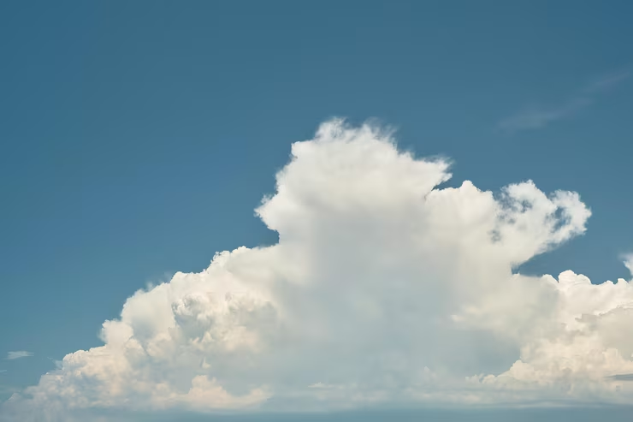
구현방안
단순히 속도를 거꾸로 적분하는 방식으로는 바람이 발생 한 후 시간흐름에 따라 적분량이 증가하므로 불가능한 방식입니다.
이를 구현하기 위한 방식으로
변위를 격자 필드에 누적해 Raymarching 조회 시 누적된 변위값을 이용해 원래 존재하던 위치의 노이즈를 사용하는 방법을 우선 적용해 보려고 합니다.

Slide 7
렌더링 성능
조사 과정 중 많이 참고한 Horizon Zero Dawn의 자료를 보면 한 프레임에 모든 픽셀을 계산 할 경우 20ms의 시간을 소모하게 되어 1/16픽셀만 갱신하는 방식으로 구현하였다고 합니다.
상호작용이 없는 구름의 경우 큰 문제가 되지 않을 수 있지만 상호작용을 적용하게 될 경우 느린 갱신은 시각적으로 어색해 보일 수 있다고 생각됩니다.
어색하게 보이지 않으면서도 성능 부하를 줄일 수 있는 방법을 찾는 것이 가장 어려운 부분이 될 것 이라고 생각합니다.

Slide 8
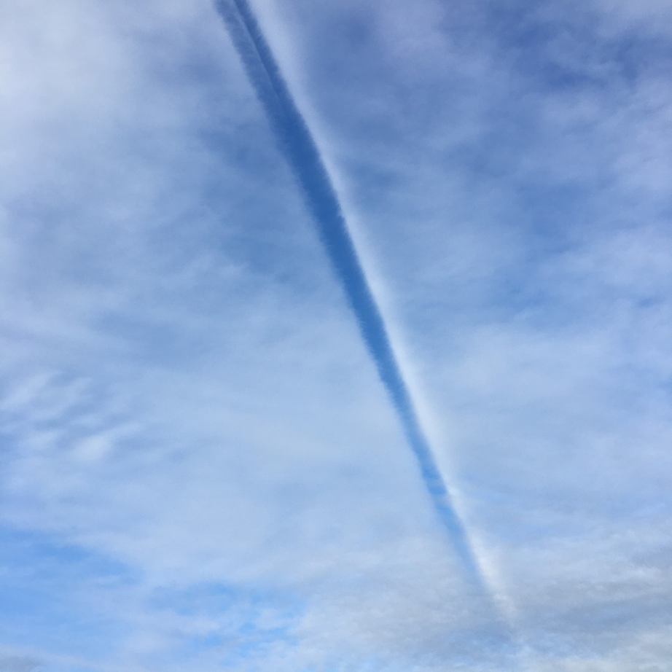
아쉬운 현실
주제 선정 후
비행기가 통과한 구름,
난류 구름 등
여러 실제 사례들을 찾아보았지만 시각적으로 크게 와 닿지 않았습니다.
구름을 반으로 가르는 상황을 자연스럽게 보이게 할 수 있는지 우선 적용 해본 후 좀 더 인상적인 효과를 구현해보고 싶습니다.

Slide 9
Thank You

